Slide 1
PHÒNG GIÁO DỤC VÀ ĐÀO TẠO HUYỆN CHÂU ĐỨC
TRƯỜNG THCS QUANG TRUNG
TOÁN 6: CHÂN TRỜI SÁNG TẠO

Slide 2
Phần
MỘT SỐ YẾU TỐ THỐNG KÊ
VÀ XÁC SUẤT
MỘT SỐ YẾU TỐ
XÁC SUẤT
Chương
9

Slide 3
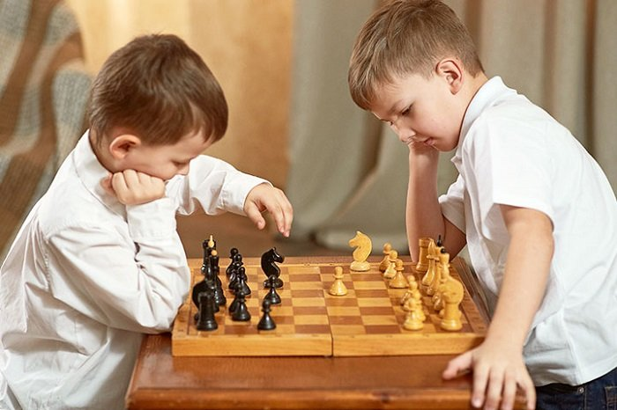
KHỞI ĐỘNG
An và Bình đã chơi với nhau 50 ván cờ vua, trong đó An thắng 35 ván, hòa 10 ván và thua 5 ván.
Theo em, trong lượt chơi thứ 51, ai là người có khả năng giành chiến thắng cao hơn?

Slide 4
Một số yếu tố xác suất
Bài 2
Bài 2
XÁC XUẤT THỰC NGHIỆM

Slide 5
BÀI 2: XÁC SUẤT THỰC NGHIỆM
1. Khả năng xảy ra của một sự kiện
Trong một hộp quà có 5 quả bóng xanh và 1 quả bóng đỏ. Không nhìn vào hộp, chọn ra từ hộp một quả bóng. Xét các sự kiện sau:
- Bóng chọn ra có màu vàng.
- Bóng chọn ra không màu vàng.
- Bóng chọn ra có màu xanh.
- Bóng chọn ra có màu xanh.
Sự kiện nào có khả năng xảy ra cao nhất?

Slide 6
BÀI 2: XÁC SUẤT THỰC NGHIỆM
1. Khả năng xảy ra của một sự kiện
Để nói về khả năng xảy ra của mỗi sự kiện, ta dùng một con số có giá trị từ 0 đến1.
- Một sự kiện không thể xảy ra có khả năng xảy ra bằng 0.
- Một sự kiện chắc chắn xảy ra có khả năng xảy ra bằng 1.

Slide 7
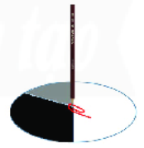
BÀI 2: XÁC SUẤT THỰC NGHIỆM
2. Xác suất thực nghiệm
Thực hiện việc xoay ghim 20 lần quanh trục bút chì và sử dụng bảng kiểm đếm theo mẫu như hình vẽ để đếm số lần ghim chỉ vào mỗi màu.
Trắng
Đen
xám
Tỉ số của số lần ghim chỉ vào ô màu trắng và tổng số lần xoay ghim là:
còn được gọi là xác suất thực nghiệm của sự kiện ghim chỉ vào ô màu trắng sau 20 lần thử.
Hãy tính tỉ số của số lần ghim chỉ vào ô màu trắng và tổng số lần xoay ghim?
Hãy đọc số lần xoay ghim chỉ vào mỗi màu.
Có tất cả bao nhiêu lần thử?

Slide 8
BÀI 2: XÁC SUẤT THỰC NGHIỆM
2. Xác suất thực nghiệm
Trắng
Đen
xám
Xác suất thực nghiệm của sự kiện ghim chỉ vào ô màu xám là:
Xác suất thực nghiệm của sự kiện ghim chỉ vào ô màu đen là:
Tìm xác suất thực nghiệm của sự kiện ghim chỉ vào ô màu xám, màu đen?

Slide 9
BÀI 2: XÁC SUẤT THỰC NGHIỆM
2. Xác suất thực nghiệm
Thực hiện lặp đi lặp lại một hoạt động nào đó n lần. Gọi n(A) là số lần sự kiện A xảy ra trong n lần đó. Tỉ số
được gọi là xác suất thực nghiệm của sự kiện A sau n hoạt động vừa thực hiện.
Số lần sự kiện A xảy ra
Tổng số lần thực hiện hoạt động

Slide 10
BÀI 2: XÁC SUẤT THỰC NGHIỆM
2. Xác suất thực nghiệm
Ví dụ 1: Tung hai đồng xu cân đối 50 lần ta được kết quả như sau:
Sự kiện | Hai đồng sấp | Một đồng sấp, một đồng ngửa | Hai đồng ngửa
Số lần | 12 | 24 | 14
Hãy tính xác suất thực nghiệm của sự kiện:
Có một đồng xu sấp, một đồng xu ngửa.
Hai đồng xu đều ngửa.
Giải
a) Xác suất thực nghiệm của sự kiện “có một đồng sấp, một đồng ngửa” trong 50 lần tung là:
a) Xác suất thực nghiệm của sự kiện “hai đồng xu đểu ngửa” trong 50 lần tung là:

Slide 11
BÀI 2: XÁC SUẤT THỰC NGHIỆM
2. Xác suất thực nghiệm
Ví dụ 2: Gieo một con xúc xắc 6 mặt 100 lần ta được kết quả như sau:
Mặt | 1 chấm | 2 chấm | 3 chấm | 4 chấm | 5 chấm | 6 chấm
Số lần xuất hiện | 17 | 18 | 15 | 14 | 16 | 20
Hãy tính xác suất thực nghiệm của sự kiện gieo được mặt có số lẻ chấm trong 100 lần?
Giải
Xác suất thực nghiệm của sự kiện gieo được mặt có số lẻ chấm trong 100 lần là:

Slide 12
BÀI 2: XÁC SUẤT THỰC NGHIỆM
2. Xác suất thực nghiệm
Ví dụ 3: Hằng ngày Sơn đều đi xe buýt đến trường. Sơn ghi lại thời gian chờ xe của mình trong 20 lần liên tiếp như bảng sau:
Thời gian chờ | Dưới 1 phút | Từ 1 phút đến dưới 5 phút | Từ 5 phút đến dưới 10 phút | Từ 10 phút trở lên
Số lần
Hãy tính xác suất thực nghiệm của sự kiện:
Sơn phải chờ xe dưới 1 phút.
Sơn phải chờ xe từ 5 phút trở lên.
Giải
a) Xác suất thực nghiệm của sự kiện “Sơn phải chờ xe dưới 1 phút” là:
b) Xác suất thực nghiệm của sự kiện “Sơn phải chờ xe từ 5 phút trở lên” là:

Slide 13
LUYỆN TẬP – VẬN DỤNG
Bài 1: Trong hộp có một số bút xanh và một số bút đỏ. Lẫy ngẫu nhiên 1 bút từ hộp, xem màu rồi trả lại. Lặp lại hoạt động trên 50 lần, kết quả như sau:
Loại bút | Bút xanh | Bút đỏ
Số lần | 42 | 8
Tính xác suất thực nghiệm của sự kiện lấy được bút xanh.
Em dự đoán xem trong hộp loại bút nào có nhiều hơn.
Giải
a) Xác suất thực nghiệm để xảy ra sự kiện lấy được bút xanh là:
b) Trong hộp loại bút xanh sẽ có nhiều hơn.

Slide 14
LUYỆN TẬP – VẬN DỤNG
Bài 2: Tổng hợp kết quả xét nghiệm bệnh viêm gan ở một phòng khám trong một năm ta được bảng sau:
Quý | Số ca xét nghiệm | Số ca dương tính | Xác suất cần tìm
 | 150 | 15
 | 200 | 21
 | 180 | 17
 | 220 | 24
Tính xác suất thực nghiệm của sự kiện một ca xét nghiệm có kết quả dương tính theo từng quý trong năm.

Slide 15
LUYỆN TẬP – VẬN DỤNG
Bài 3: Gieo một con xúc xắc 4 mặt 20 lần và quan sát số ghi trên đỉnh của con xúc xắc, ta được bảng sau:
Số xuất hiện | 1 | 2 | 3 | 4
Số lần | 12 | 14 | 15 | 9
Hãy tính xác suất thực nghiệm để:
Gieo được đỉnh số 4.
Gieo được đỉnh có số chẵn.
Giải
a) Xác suất thực nghiệm để xảy ra sự kiện “gieo được đỉnh số 4” là:
b) Xác suất thực nghiệm để xảy ra sự kiện “gieo được đỉnh có số chẵn là:

Slide 16
GHI NHỚ
Biết cách biểu diễn khả năng xảy ra của một sự kiện bằng xác suất thực nghiệm

